Slide 1
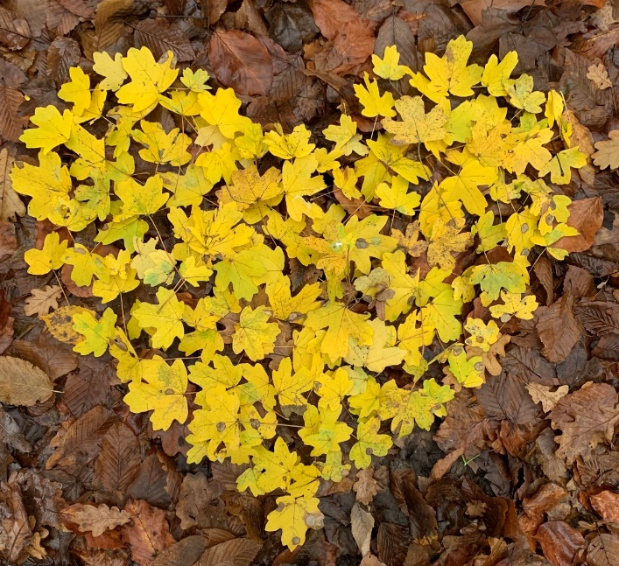
OŠ Šmarjeta
Šolsko leto 2023/2024
LIKOVNO SNOVANJE 3
CILJI PREDMETA
Učenci razvijajo zmožnost opazovanja, predstavljivosti in likovne domišljije, se seznanjajo z likovnimi izrazili in se usposabljajo za njihovo samostojno uporabo,
razvijajo motorične spretnosti ob rokovanju z različnimi materiali in orodji, bogatijo emocionalne, socialne in estetske osebnostne kvalitete,
razvijajo čut za lepo,
razvijajo odnos do likovnih stvaritev in do likovne kulturne dediščine,
razvijajo pozitivni odnos do dela.

Slide 2
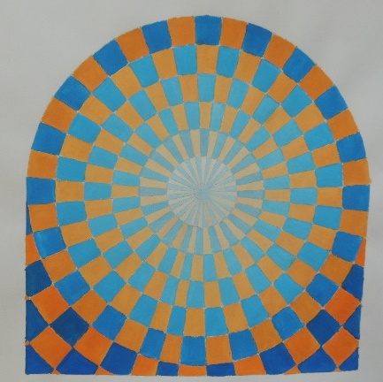
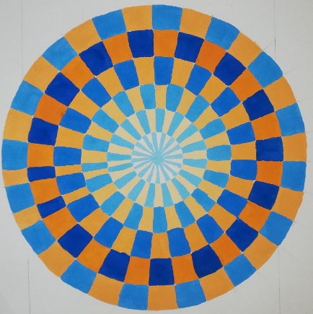
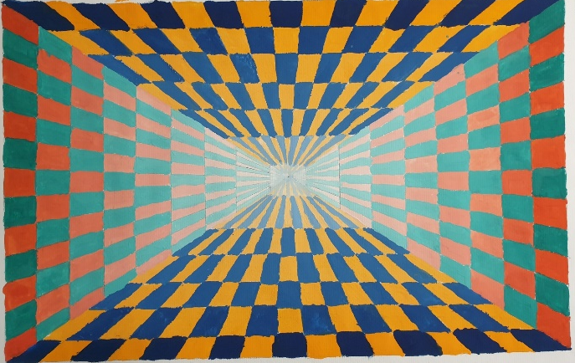
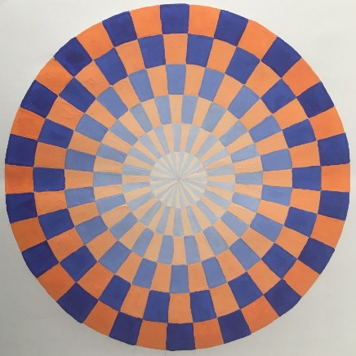
OPREDELITEV PREDMETA LIKOVNO SNOVANJE 3
Izbirni predmet likovno snovanje 3 dopolnjuje vsebine rednega predmeta likovna umetnost.
Učenci pri praktičnem ustvarjanju spoznavajo različna likovna področja.
ORGANIZACIJA POUKA
Za izbirni predmet likovno snovanje 3 je namenjenih 32 ur.
Izvedejo se v blok urah.
LIKOVNO SNOVANJE 3 je namenjeno učenkam in učencem 9. razreda, tudi tistim, ki niso obiskovali likovnega snovanja 1 in 2.

Slide 3
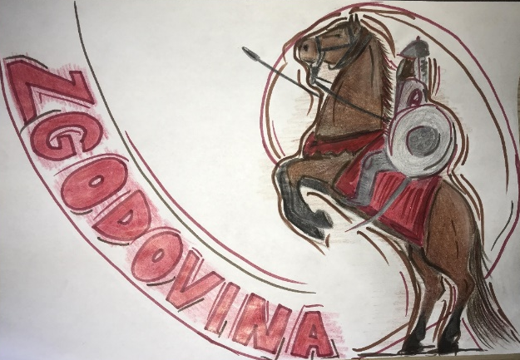
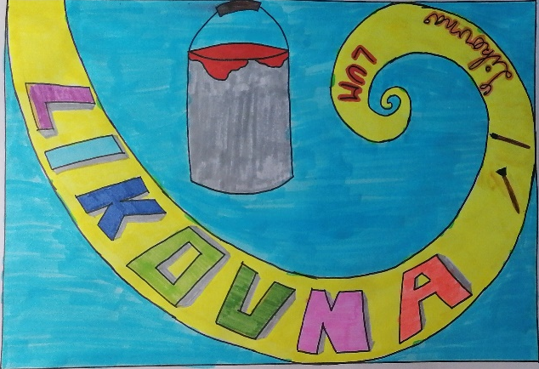
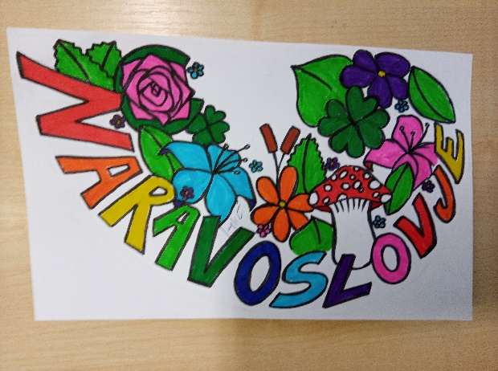
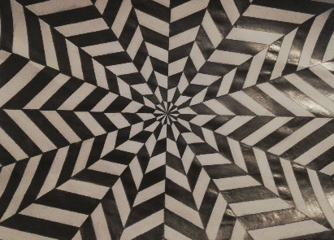
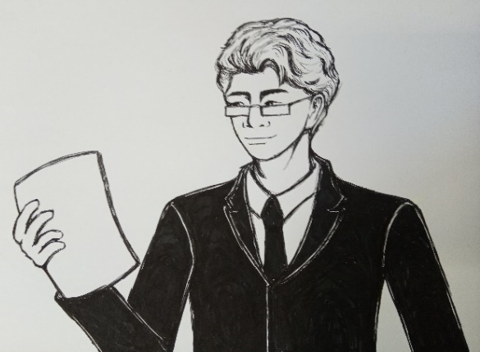
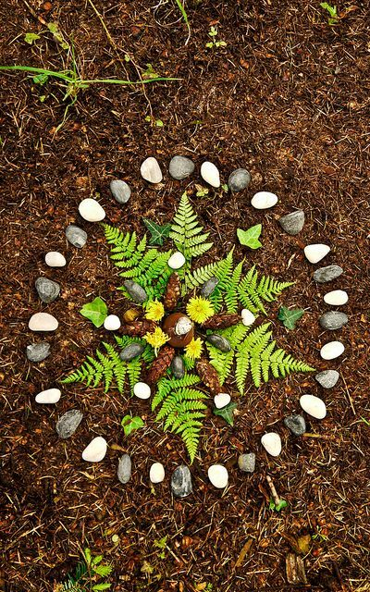
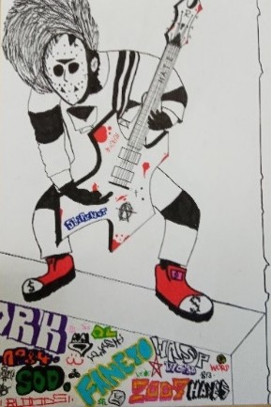
VSEBINA LIKOVNEGA SNOVANJA 3
Predmet zavzema več likovnih področij: RISANJE,SLIKANJE, KIPARSTVO, PROSTORSKO OBLIKOVANJE IN VIZUALNE KOMUNIKACIJE.
Učenci skozi likovno ustvarjanje spoznajo zlati rez, obrnjeno perspektivo, kip in ambient, načrtujejo prostorske spremembe v domačem kraju, oblikujejo vizualno sporočilo in sodelujejo na likovnih natečajih…
Mentorica: Vida Cizel

